Slide 1
Meeting 3 Ottobre 2012
Outline:
presa dati e piani per lo shutdown TileCal
Long Shutdown – lavor per su tillecal
Finanziamenti: stato 2012 – assegnazioni 2013
Votazioni
Prossime riunioni
ATLAS week in Montreux:
https://indico.cern.ch/conferenceOtherViews.py?view=standard&confId=175938

Slide 2
Nuovi… o quasi nuovi
Carmela Luongo, Lilly → FTK
Borsa di studio INFN Postdoc – 2 anni
Vassili Kazanine, Protvino → LASER con Fabrizio + TileCal Impulsi Saturati
Fondi FAI 18.9 – 3.11

Slide 3
28.9.2012 Notte della ricerca
Grazie a Sandra, Vassili, Nino e Vincenzo che se ne sono occupati per ATLAS !

Slide 4
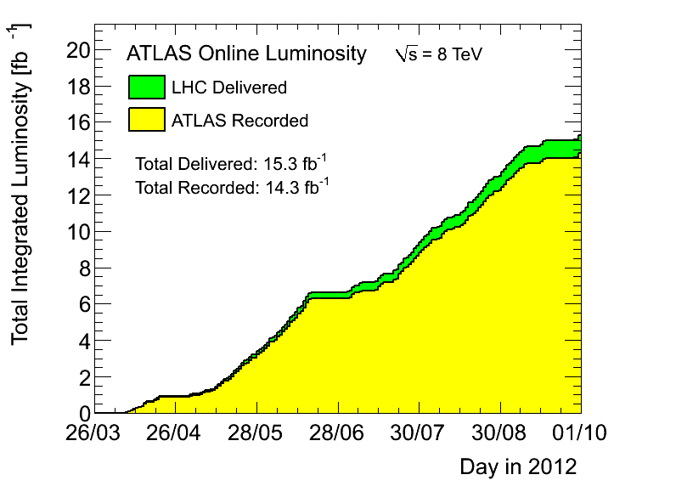
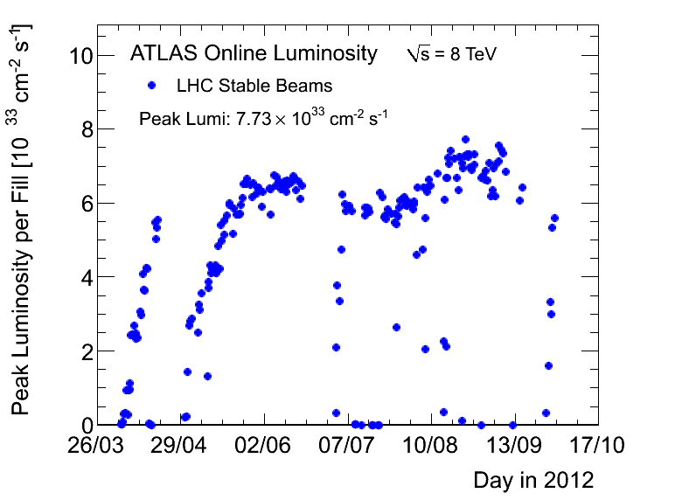
Presa dati 2012
Total recorded in 2011 4.7 fb⁻¹
Total recorded in 2012 14.3 fb⁻¹
Peak Luminosity in 2012 7.7 x 10³³cm²sec⁻¹
Average DQ validated data 93%

Slide 5
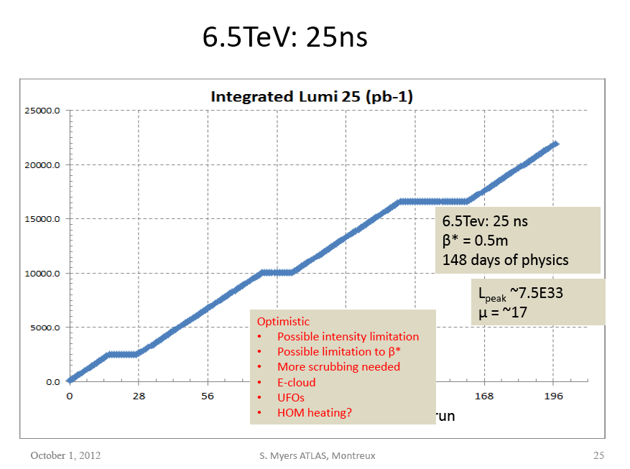
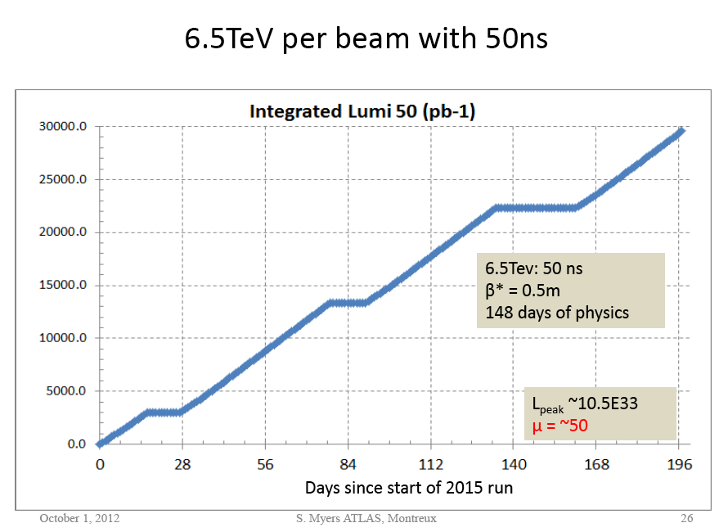
Long Shutdown (LS1) per LHC
LS1 period: Marzo 2013 → Luglio 2014
Il lavoro su LHC mira a ripartire con 7 TeV / beam
Maggiore discussione su distana temporale tra i bunches: 25 ns o 50 ns

Slide 6
LS1 per TileCal
Lavoro sul sistiema di LASER → talk di Fabrizio

Slide 7
Soldi …
Stato finanziamenti 2012
ME disponibili 22.5k
MI disponibili 5.5k
Finanziamenti 2013
capitolo | Richieste | Assegnate
MI | 12k | 13k
ME | 175.5k | 73k + 49k SJ
Consumo MOF-B+Met+Macchina+LaserInv | 65k | 44.5 + 23 SJ
Apparati – FTK | 10k | 7k
Inventariabile – Laser | 10k | 7k

Slide 8
OTP
 | Da fare | Fatti o prenotati | 2012 – so far allocated
Class 1 | 26 | 35.4 | 136%
Class 2 | 140 | 42 | 30%
Class 3 | 1.95 | 1.04 | 53%
2012 – Allocated so far
Class 1: ACR Tile: Federico 9, Vincenzo 5.9, Zenone 10.5
Class 2: 28 (DQ Leader - Chiara) + 14 (Zenone DQ Valid) = 42
Class 3: 0.31 OFV+SC/Chiara, 0.32 FTK+IBL/Paola, 0.1 FTK/Piendibene, 0.05 Laser/Nino + 0.2 Tau-trg/Zenone + 0.02? Laser/ Federico+ 0.03 FTK/Crescioli + ? TDAQ/Simone

Slide 9
Novita` e votazioni
Qualificazioni
F.Scuri ha iniziato a qualificarsi sul sistema di calibrazione di LASER (vedi presentazione)
Collaboration Board
Venerdi` ci sono molte votazioni / endorsement…
ricevete direttamente i mail quindi mandate direttamente commenti e suggerimenti per la votazione
New management team – Endorsement
Beate Heinemann (Berkeley) : Deputy Spokesperson Thorsten Wengler (CERN) : Deputy Spokesperson Beniamino Di Girolamo (CERN) : Technical Coordinator Fido Dittus (CERN) : Resources Coordinator

Slide 10
Novita` e votazioni
PubComm Members – Endorsement
Halina Abramovicz (Tel Aviv) Ian Brock (Bonn)
Davide Costanzo (Sheffield) Anna Di Ciaccio (Roma II)
Leonid Gladilin (Moscow SU) George Redlinger (BNL)
Dirk Zerwas (LAL Orsay)
Speaker Comm – Election of 3
Tracey Berry (London RHUL), Arnaud Ferrari (Uppsala),
Ivor Fleck (Siegen), Cristobal Padilla (Barcelona),
Adele Rimoldi (Pavia), Lydia Roos (LPHNE Paris)
Deputy Collaboration board chair – Election of 1
Howard Gordon (BNL) Bruno Mansoulié (CEA Saclay)
Leonardo Rossi (Genova)
Deputy Collaboration board chair – Election of 1
Markus Elsing (CERN) Richard Mount (SLAC)

Slide 11
Novita` e votazioni
Votazione per coordinatore fisica italiano – entro 5.10.2012
Francesco Conventi (NA) Claudio Gatti (LNF)
Daniela Rebuzzi (PV)
Votazione per Project Leader TileCal

Slide 12
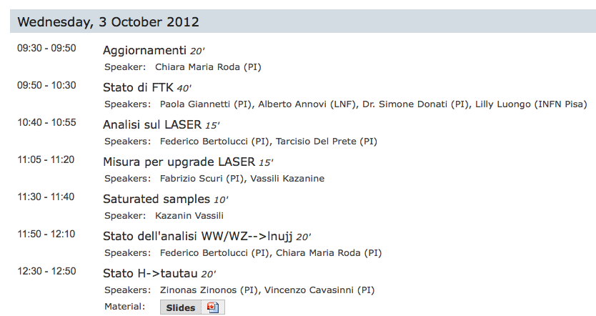
Agenda di oggi

Slide 13
Prossime riunioni
Discussione sulla strategia per analisi 2013 a Pisa
Lunedi` 5 Novembre h.9.30
Physics and Performance Weeks 2012
5 - 9 Nov. ATLAS Physics and Performance Week CERN
10 - 14 Dec. ATLAS Physics and Performance Week CERN

Slide 14
Back-up

Slide 15
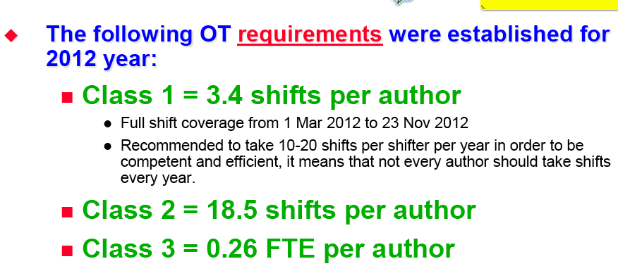
OTP: Operation Task Planner
Ma in effetti quello che significa e` lavoro di servizio
25.5
140
1.95
Pisa in 2012 has 7.5 authors
Class1: Atlas Control Room (ACR) shifts. We normally do Calorimeter, Trigger shifts but there are other possibilities: shift leader, DQ, run control. Shifts at night/we are weighted 1.3 while normal shifts are weighted 0.66.

Slide 16
OTP
Class2: Additional shifts, data quality, computing shifts, remote shifts, on-call shifts. We normally contribute with TileCal DQ shifts, Tile run coordination.
We have to find other areas of contributions: JetEtMiss DQ shifts,…
Class 3: expert work. Contribution: Laser calibration for Tile, OF validation for Tile , expert work for FTK

